Slide 1
PHP 變數、常數與運算子
變數
常數
運算子
https://ycchen.im.ncnu.edu.tw/www2011/lab/plab1.zip
https://www.w3schools.com/php/php_examples.asp

Slide 2
PHP 5 變數設定與常用指令
變數
變數命名
設定初始值
傳值設定(assign by copy)
傳址設定(assign by reference)
變數的種類
區域變數
全域變數
靜態變數
動態變數
預設變數
變數的型態轉換
讀取外部變數

Slide 3
變數命名
PHP5 變數命名規則如下：
  變數一定以 '$' 為第一個字元
  第二個字元必須為字母或底線('_')
  第二個字元以後可以是下列字元的任意組合
    底線
    大寫、小寫英文字母(不同)
    數字
    ASCII 碼127 to 255
  不可為保留字
在變數名稱上必須要儘量給予一個比較容易瞭解意義的名稱。舉例來說：
$a = $b * $c ;
$area = $Length * $Width ; (佳)

Slide 4
變數命名範例
變數名稱
說明
$name
合法
$Name
合法。但與$name是二個不同的變數
$_getScore
合法
$number6_person
合法
$Put_score
合法
$aBC
合法
$6person
不合法, 第二字元必須為字母或底線
$get-score
不合法, 不可以有'-'字元

Slide 5
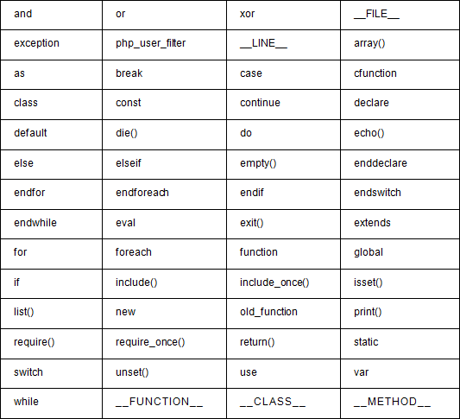
PHP 保留字

Slide 6
設定初始值
指定立即值
  將一個資料型態的值存入變數中
  例如
    $a = 10 ;
    $b = "Hello";
指定運算式
  將運算式計算的結果複製到變數中
  例如
    $sum = $price*$num+50 ;
    $x = $y+$z ;

Slide 7
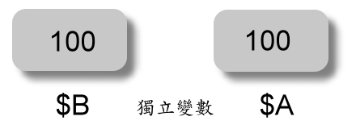
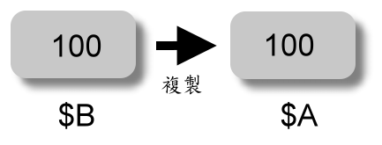
傳值設定(assign by copy)
變數傳遞時也有兩種傳遞設定值的方式, 分別是傳值設定與傳址設定兩種方式。
傳值設定就是將立即值或表示式運算所得的結果複製到變數中。
  $a=$b 是使用傳值設定, 會將 $b 的內容複製到目的變數 $a 中。

Slide 8
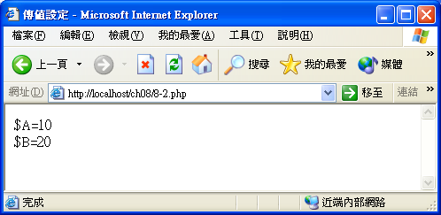
傳值設定(assign by copy)
傳值設定範例
1: <html>
2: <title>傳值設定</title>
3: <body>
4: <?php
5: $a=10 ;
6: $b=$a ;
7: $b=$b+10 ;
8: echo "\$a=$a <br>" ;
9: echo "\$b=$b" ;
10: ?>
11: </body>
12: </html>

Slide 9
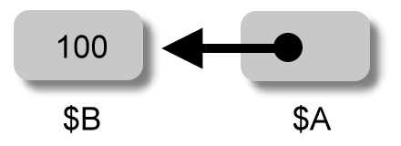
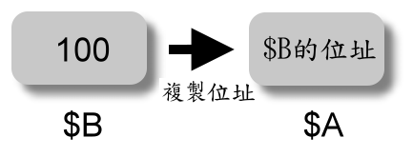
傳址設定(assign by reference)
傳址設定的方法不會複製變數的內容而是存入變數的記憶體位址。
二個變數指向同一個記憶體空間。
若是要使用傳址設定的方式則必須在變數前再加上一個 '&' 字元表示取得的是變數的位址而並非變數的內容
$A = &$B;

Slide 10
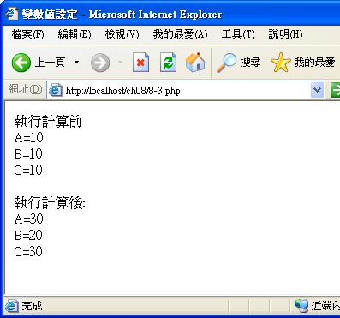
傳址設定(assign by reference)
傳址設定 範例
1: <html>
2: <title>變數值設定</title>
3: <body>
4: <?php
5: $a = 10 ; // $a的值為10
6: $b = $a ; // $a的值複製給$b
7: $c = &$a ; // $a的記憶體位置給$c
8: echo "執行計算前 <br>";
9: echo "A=$a <br>" ;
10: echo "B=$b <br>";
11: echo "C=$c <p>";
12: $b=$b+10 ; // $b的值加10
13: $c=$c+20 ; // $c的值加20
14: echo "執行計算後:<br>" ;
15: echo "A=$a <br>";
16: echo "B=$b <br>" ;
17: echo "C=$c ";
18: ?>
19: </body>
20: </html>

Slide 11
變數的種類
程式中因為不同的需求而必須要撰寫自定函數 (function)，會使得程式碼在邏輯上被分割成不同的區域。
每個區域可使用的變數種類可能不同：
  全域變數可以在整個程式範圍內使用
  (只有主程式的變數有變成全域變數的資格)
  區域變數只能在函數內自己使用, 不能被其他函數使用
靜態變數 (Static Variables)

Slide 12
區域變數 (Local Variables)
區域變數
  在函數中定義使用的變數。它的使用範圍只有在函數本身內使用。
函數一
函數二
主程式

Slide 13
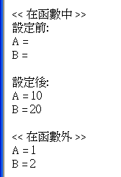
區域變數
1: <?php
2: function myFunction(){
3: echo "<< 在函數中 >> <br>" ;
4: echo "設定前: <br>";
5: echo "A = $a <br>" ;
6: echo "B = $b <p>" ;
7: $a=10 ; // 區域變數
8: $b=20 ; // 區域變數
9: echo "設定後: <br>";
10: echo "A = $a <br>" ;
11: echo "B = $b <p>" ;
12: }
13: ?>
14: <html>
15: <title>區域變數</title>
16: <body>
17: <?php
18: $a = 1 ; // 全域變數
19: $b = 2 ; // 全域變數
20: myFunction() ;
21: echo "<< 在函數外 >> <br> ";
22: echo "A = $a <br>" ;
23: echo "B = $b <p>" ;
24: ?>
25: </body>
26: </html>
區域變數 範例

Slide 14
全域變數 (Global Variables)
在 PHP 中全域變數無法直接在函數中使用，在函數中欲使用全域變數，需以在函數內宣告變數為全域變數
宣告全域變數的方法有兩種：
  global 宣告
  GLOBALS 陣列

Slide 15
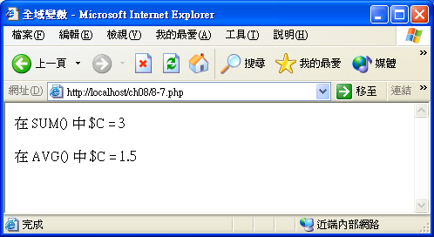
全域變數
1: <?php
2: function SUM(){
3: global $a, $b, $c ;
4: $c = $a+$b ;
5: echo "在 SUM() 中 \$c = $c <p>" ;
6: }
7: function AVG() {
8: global $c ;
9: $c = $c/2 ;
10: echo "在 AVG() 中 \$c = $c";
11: }
12: ?>
13: <html>
14: <title>全域變數</title>
15: <body>
16: <?php
17: $a=1 ;
18: $b=2 ;
19: $c=0 ;
20: SUM() ;
21: AVG() ;
22: ?>
23:</body>
24: </html>
全域變數範例-
global 宣告
若line 8 刪除會得何結果?
Notes:
8-7-new.php ➔ 講line 8 刪除、且$c 變成10
global 不可設值

Slide 16
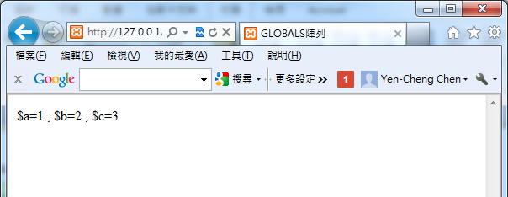
全域變數
全域變數範例- GLOBALS 陣列
1: <?php
2: function MyFunction() {
3: $GLOBALS["c"]=$GLOBALS["a"]+$GLOBALS["b"] ;
4: }
5: ?>
6: <html>
7: <title>GLOBALS陣列</title>
8: <body>
9: <?php
10: $a=1 ;
11: $b=2 ;
12: $c=0 ;
13: MyFunction() ;
14: echo "\$a=$a , \$b=$b , \$c=$c" ;
15: ?>
16: </body>
17: </html>

Slide 17
靜態變數 (Static Variables)
在函數中使用, 它的目的就是讓區域變數的值不會因為函數結束而消失。
區域變數的生命週期:
從函數開始時產生, 當函數結束時立即消滅。
若要保存區域變數的值, 使用靜態變數(Static)
各函數間的static 變數是彼此無關連的

Slide 18
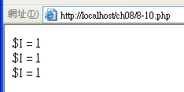

靜態變數範例
1: <?php
2: function addone() {
3: $I=0 ;
4: $I=$I+1 ;
5: echo "\$I = $I<br>" ;
6: }
7: ?>
8: <html>
9: <title>區段變數生命週期</title>
10: <body>
11: <?php
12: addone() ;
13: addone() ;
14: addone() ;
15: ?>
16: </body>
17: </html>
1: <?php
2: function addone() {
3: static $I=0 ;
4: $I=$I+1 ;
5: echo "\$I = $I<br>" ;
6: }
7: ?>
8: <html>
9: <title>區段變數生命週期</title>
10: <body>
11: <?php
12: addone() ;
13: addone() ;
14: addone() ;
15: ?>
16: </body>
17: </html>

Slide 19
動態變數 (不教授，僅供參考)
一般來說, 宣告變數時都是使用固定的名稱。例如 $name 是一個代表姓名的變數
動態變數的方式可以讓變數的內容變成一個新的變數，在變數前面再加上一個 “$” 即可成為動態變數。(需注意動態變數陣列)
例:
$name=”John”
$$name=”Lee” ; ➔($) ($name)➔$John=”Lee”

Slide 20
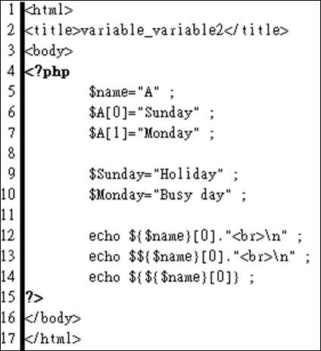
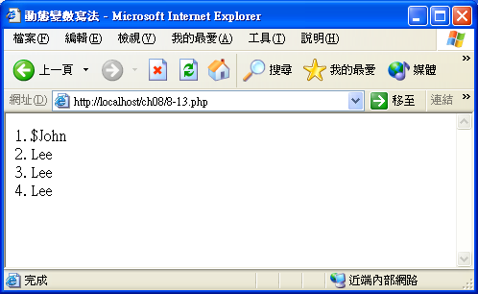
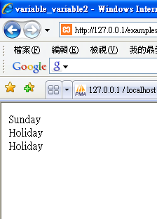
1:<html>
2: <title>動態變數寫法</title>
3: <body>
4: <?php
5: $name="John" ;
6: $$name="Lee" ;
7: echo "1. $$name <br>" ;
8: echo "2. ${$name} <br>" ;
9: echo "3. ".$$name."<br>" ;
10: echo "4. ".${$name} ;
11: ?>
12: </body>
13: </html>

Slide 21
預設變數
php.ini中一個參數 register_globals , 它是設定環境變數, GET 變數, POST 變數, Cookie 變數以及伺服器變數是否為全域變數.
若 register_globals 設 定為 on 就表示各變數均為全域變數, 在程式中就可以直接使用
register_globals 若設為 on，有安全疑慮。
Example:
login.php
login.html
//on
echo $uid;
// off
echo $_POST['uid'];
<form method="post" action="login.php">
User: <input type="text" name="uid" />
…
</form>

Slide 22
部分 $_SERVER 陣列中內容
'PHP_SELF' 目前執行的檔案名稱
'SERVER_NAME' 伺服器的名稱
'SERVER_SOFTWARE' 伺服器使用的軟體
'DOCUMENT_ROOT' 文件的根目錄
'HTTP_USER_AGENT' 使用者相關資訊
'REMOTE_ADDR' 遠端使用者的位址
'REMOTE_PORT' 遠端使用者的連線埠
在取得變數內容時, 以變數名稱為陣列索引
即可取得資訊，例如
'SERVER_NAME' 則可以 $_SERVER['SERVER_NAME'] 取得資訊
$_SERVER['REMOTE_ADDR']

Slide 23
serv.php
<!DOCTYPE html>
<html>
<head>
<meta charset="UTF-8" />
<title>網頁標題</title>
<style type="text/css">
/* 設定 table 外觀 */
</style>
</head>
<body>
<table>
<?php
foreach ($_SERVER as $key => $val) {
echo "<tr><td>$key</td>";
echo "<td>$val</td></tr>";
}
?>
</table>
</body>
</html>

Slide 24
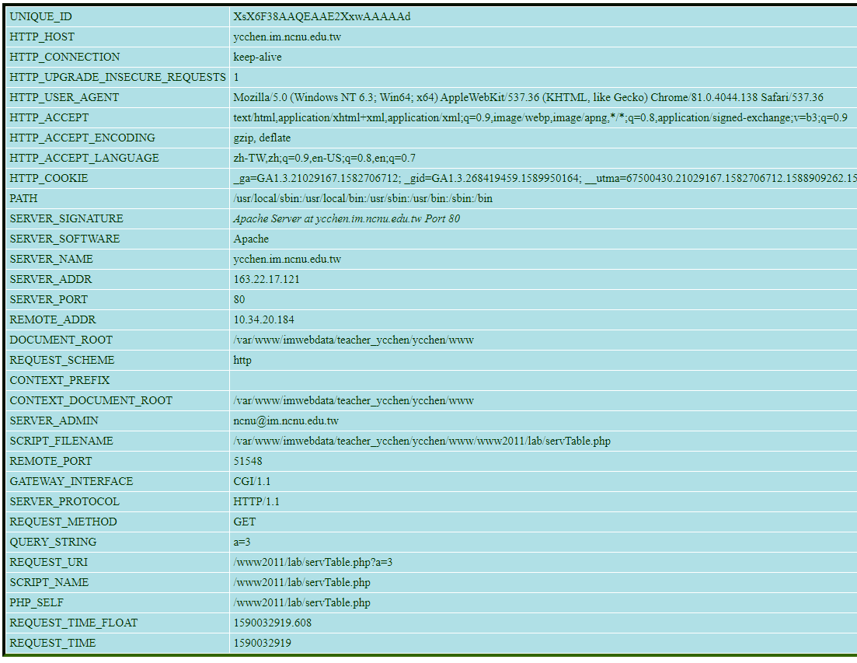

Slide 25
變數的型態轉換
PHP 變數的資料型態是由初始值的資料型態來決定。
變數的資料型態轉換有兩種方式:
  設定變數值
  例如： $b = 12.3
  $c = (int) $b; //$c=12
  使用函數轉換
  例如：
  settype($a, "integer") ; //將變數轉為整數型態
    settype($a, "float") ; //將變數轉為浮點數型態

Slide 26
讀取外部變數
PHP 可利用讀取外部變數的方式，讀取使用者輸入的資訊
除了取得使用者資訊外, 伺服器資訊、Cookie、Session 等等對 PHP 來說都是屬於外部變數或是全域變數

Slide 27
全域變數陣列 (Superglobals)
陣列 說明
$GLOBALS 目前程式碼範圍中有效的變數。
$_SERVER 和伺服器有關的變數,
$_GET 利用HTTP GET方式傳回的變數
$_POST 利用HTTP POST 方式傳回的變數
$_REQUEST 讀取任何一種使用者輸入方式的變數
$_COOKIE 利用HTTP COOKIE 方式傳回的變數
$_FILES 上傳檔案時的變數
$_SESSION 讀取已註冊的SESSION變數
$_ENV 環境變數
https://ycchen.im.ncnu.edu.tw/www2011/lab/serv.php?a=3&uid=ycc

Slide 28
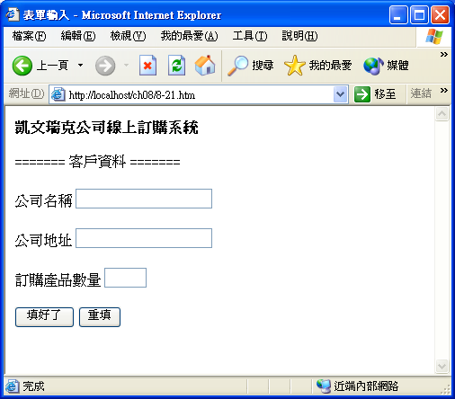
全域變數陣列應用
互動式網頁範例
<html>
<title>表單輸入</title>
<body>
<h2>凱文瑞克公司線上訂購系統 </h2>
======= 客戶資料 =======<br />
<form action="extra.php" method="get">
公司名稱 <input type="text" name="company" size="20"/><br/>
公司地址 <input type="text" name="address" size="20"><br/>
訂購產品數量 <input type="text" name="amount" size="5" /><br/>
<input type="submit" value=" 填好了 " />
<input type="reset" value=" 重填 " />
</form>
</body>
</html>

Slide 29
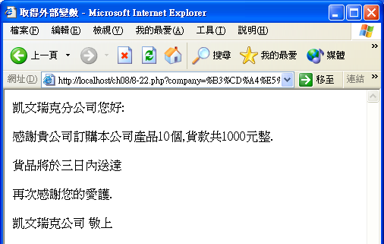
全域變數陣列應用
互動式網頁範例
(get 有缺點)
1: <html>
2: <title>取得外部變數</title>
3: <body>
4: <?php
5: echo $_GET['company'] . "您好: <br/>" ;
6: echo "感謝貴公司訂購本公司產品" . $_GET['amount'] . "個," ;
7: echo "貨款共" . ($_GET['amount']*100) . "元整。<br/>" ;
8: echo "貨品將於三日內送達{$_GET['address']}<br/>" ;
9: echo "再次感謝您的愛護。<br/>" ;
10: echo "凱文瑞克公司 敬上" ;
11: ?>
12: </body>
13: </html>

Slide 30
常數、預設常數
一經程式定義後不會因為程式的執行而改變其內容值, 這種形式我們稱之為常數
  預設常數
  自定常數
PHP 本身提供了許多預設常數供設計者使用
  例如 PHP_VERSION 和 PHP_OS 分別表示 PHP 的版本與 PHP 目前執行的作業平台

Slide 31
  自定常數
要自行定義常數時可使用 define() 函數。
  常數名稱並不需要加上「$」符號。
  常數的值只接受純量型別 (布林值、整數、浮點數 、字串) 的資料型別。
  常數在整個程式中僅能定義一次，也不能取消定義，也不能計算。
define() 的格式如下：
define (常數名稱, 常數值, [case_insensitive])
例:
  define (HELLO_MSG,"Good morning, ") ;
  …
  $helloStr = HELLO_MSG . "Mr. Robinson";

Slide 32
運算子 (Operator)
算術運算子 (Arithmetic Operators)
指定運算子 (Assignment Operators)
位元運算子 (Bitwise Operators)
比較運算子 (Comparison Operators)
遞增遞減運算子 (Increment/Decrement Operators)
邏輯運算子 (Logic Operators)
錯誤控制運算子 (Error Control Operators)
字串運算子 (String Operators)

Slide 33
導讀
運算式 (expression)
$a = $b + 10 ;
目的運算元 = 運算元 運算子 運算元 ;

Slide 34
算術運算子
算術運算子是最基本的數學運算子，主要就是數值與變數之間的四則運算與取餘數。
算術運算子
功能
範例
+
加法
$a + $b
-
減法
$a - $b
*
乘法
$a * $b
/
除法
$a / $b
%
取餘數
$a % $b

Slide 35
指定運算子
" = " 是最基本的指定運算子。
  程式語言中的 "=" 和數學上的 "=" 所代表的意義不同。
  “=”可以看成是"指定 " 、 "存入" 的意思，並不是代表數學中 "="的二邊是相等的意思。
  指定運算子的功能是將 "="右邊的值 存入 " = " 左邊的變數。
指定運算子
功能
範例
=
指定
$a = 10 ;
$a = $b ;
$a = $a + $b ;

Slide 36
指定運算子
運算式中的二個運算元若其中有一個為目的運算元時可以簡寫。
例如：
  $a += 10 ; // 意即 $a = $a + 10 ;
  $b *= $c ; // 意即 $b = $b * $c ;
  $c .= "Hello" ; // 意即 $c = $c . "Hello";
指定運算子還可以指定 "位址" 給目的運算元，例如 $a=&$b，並無複製的動作。

Slide 37
邏輯運算子
邏輯運算只有真 (True) 及假 (False) 二個值。
邏輯運算子
  AND
  OR
  NOT
  XOR

Slide 38
邏輯運算子的寫法
邏輯運算子
功能
範例
!
NOT
!$a
and
AND
$a and $b
&&
AND
$a && $b
or
OR
$a or $b
||
OR
$a || $b
xor
XOR
$a xor $b

Slide 39
比較運算子
比較運算子提供二個數值、變數或運算間判斷二者大小的運算，其結果必為真或假。
比較運算子
功 能
範 例
>
大於
$a > $b
==
等於
$a == $b
<
小於
$a < $b
>=
大於或等於
$a >= $b
<=
小於或等於
$a <= $b
!=
不等於
$a != $b
===
值與型態都相同
$a ===$b
!==

Slide 40
遞增遞減運算子
PHP 提供了一個簡單的加/減 1寫法，而且可選擇先加/減 1 再運算或先運算再加 1 或減 1。
(需注意 $a=$b+++$c)
遞增遞減運算子
功 能
範 例
++$a
先加1再運算
$a = (++$b) - 10
$a++
先運算再加1
$a = 10 * ($b++)
--$a
先減1再運算
$a = (--$b) + 10
$a--
先運算再減1
$a = 10 * ($b--)

Slide 41
位元運算子
以位元 (bit) 為單位的邏輯運算
十進制轉二進制
在邏輯運算時 1 代表真， 0 代表假。例如邏輯運算時 1 and 0 = 0， 1 or 1 = 1。
十進制
二進制
5
0000 0101
10
0000 1010
20
0001 0100

Slide 42
位元運算子
(移n位 = *2^{n} )
位元運算子
功能
範例
&
AND各位元
$a & $b
|
OR 各位元
$a | $b
^
XOR 各位元
$a ^ $b
~
NOT 各位元
~$a
<<
向左移n位元
$a << 3
>>
向右移n位元
$a >> 3
(移n位 = /2^{n} )

Slide 43
字串運算子
字串的操作比較簡單，只有一個串接運算子。
字串運算子
功能
範例
.
連接字串
$a . "Hello"

Slide 44
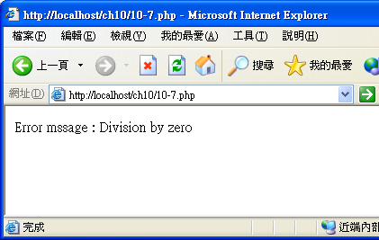
錯誤控制運算子
在運算式的前面加上一個”@”符號
如果發生錯誤時不會將錯誤訊息顯示於網頁
在 php.ini 檔案中將 track_errors 設定為 on (預設值為off) 則錯誤訊息仍然會存放於 $php_errormsg 中
1: <?php
2: $a=10;
3: $b=0;
4: $c=@($a/$b);
5: echo "$c";
6: echo "Error mssage : $php_errormsg";
7: ?>

Slide 45
運算子之優先序
順序
運算子
1
! ~ ++ -- (int) (float) (string) (array) (object) @
2
* / %
3
+ - .
4
<< >>
5
> >= < <=
6
== != ===
7
&
8
^
9
|
10
&&
11
||
12
?:
13
=
14
and
15
xor
16
Or

